Slide 1
instalación

Slide 2


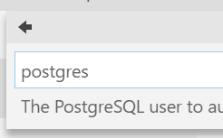
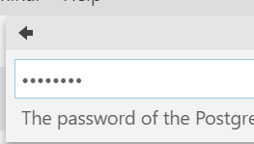

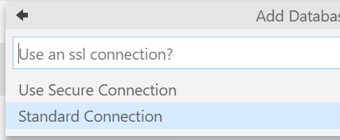
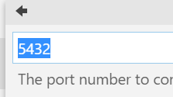
Conexión a postgres desde code
Poner la ip
postgres
postgres
Le damos intro

Slide 3


Conexión con base de datos
Nos permite ver las bases de datos

Slide 4
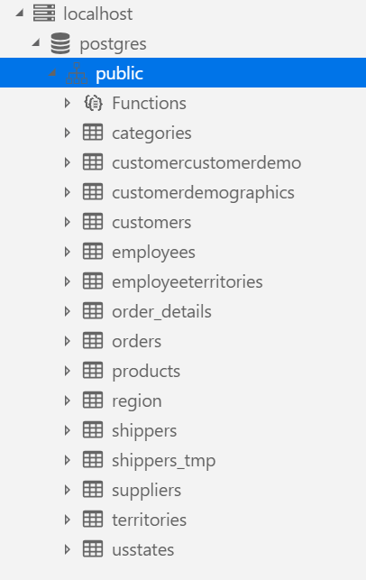
Lista de las tablas
Icono de la base de datos

